Slide 1
استخدام الواقع المعزز بالتعليم
تعد تقنية الواقع المعزز من أساليب البيئة الالكتروني التي يمكن استخدامها في التعليم وهي من أحدث أنواع التعلم الالكتروني المستخدمة في التعليم استجابةً للتغيرات التكنولوجية المعاصرة.

Slide 2
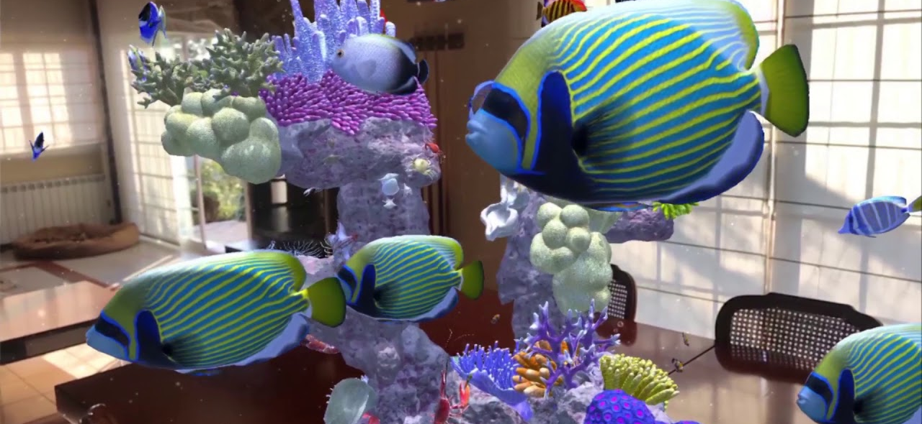
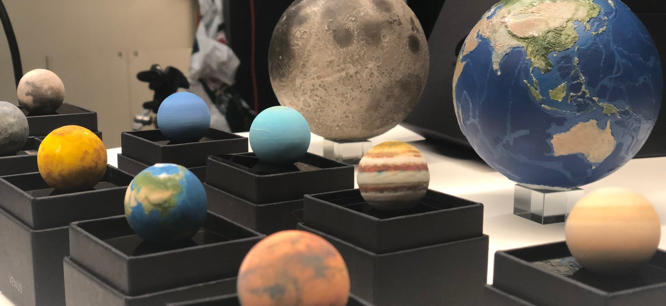
تعريفها:
هي شكل من اشكال التقنية التي تعزز العالم الحقيقي من خلال محتوى ينتجه الحاسوب الذي يسمح بإضافة محتوى رقمي كالصور والصوتيات بأشكال ثنائية وثلاثية الابعاد ودمجها بالواقع.

Slide 3
خصائص الواقع المعزز:
لطالما كان الطالب يحب الخيال فعليه فإن تقنية الواقع المعزز أتت لدمج الخيال بالواقع.
التفاعلية حيث أنها تستخدم في كل زمان ومكان.
إيصال المعلومة بسهولة ووضوح وتميزها بسهولة الاستخدام.

Slide 4
أنواع الواقع المعزز:
على أساس الموقع: من خلال تقنية تحديد المواقع GPS. مثل تتبع الكواكب والنجوم حسب موقعك.
على أساس الرؤية: وهنا يتم الاعتماد على الكاميرا التي تقوم بتمييز صور معينة من ثم إظهار المعلومات.

Slide 5
مكونات تقنية الواقع المعزز:
مكونات مادية: حاسب آلي – هاتف ذكي – كاميرا محمولة – انترنت.
مكونات برمجية: برنامج يعتمد تقنية الواقع المعزز (ARKit) والبيانات الموجودة على الويب.

Slide 6
إيجابيات وسلبيات الواقع المعزز:
السلبيات | الايجابيات
- تعتمد بشكل كبيرعلى الأنترنت. - تحتاج الى دعم فني وصيانة بشكل مستمر. - البطء لأن التقنية تحتاج الى طلب البيانات من مزود الخدمة ثم ارسالها ثم معالجتها ثم عرضها. | - تفاعل سهل بين الواقع والخيال. - لا تتقيد بمكان معين كالفصل الدراسي بل يمكن استخدامها في أي مكان. - تكون بديلاً لبعض العمليات التي يصعب عملها على أرض الواقع.

